Slide 1


Trasa Uniwersytecka w komplecie
Podpisanie umowy na budowę II etapu inwestycji
www.bydgoszcz.pl www.fb.com/bydgoszczpl

Slide 2
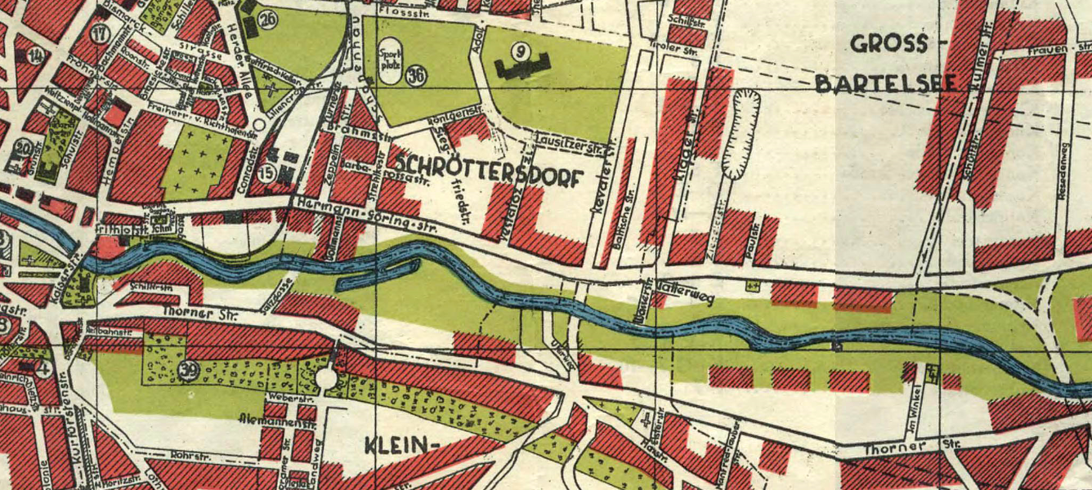
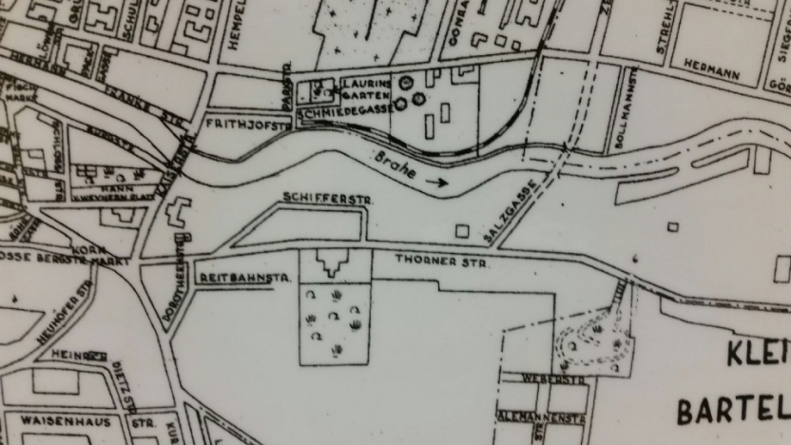
Pierwsze pomysły na Trasę Uniwersytecką
Trasa Uniwersytecka
al.Wyszyńskiego
ul. Kazimierza Wielkiego
W latach 40. na niemieckich planach Bydgoszczy zaczęto zaznaczać planowane przeprawy mostowe na Brdzie. Wśród nich znajdowała się między innymi część obecnej Trasy Uniwersyteckiej. Po wojnie również wracano do tych pomysłów.
www.bydgoszcz.pl www.fb.com/bydgoszczpl

Slide 3
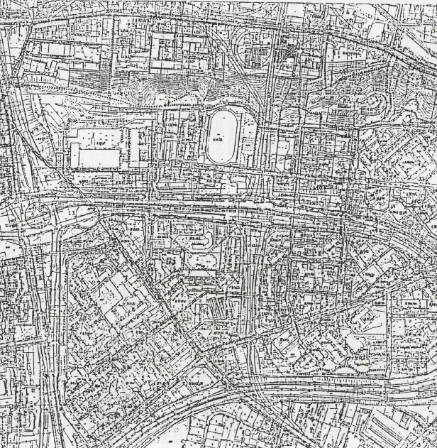
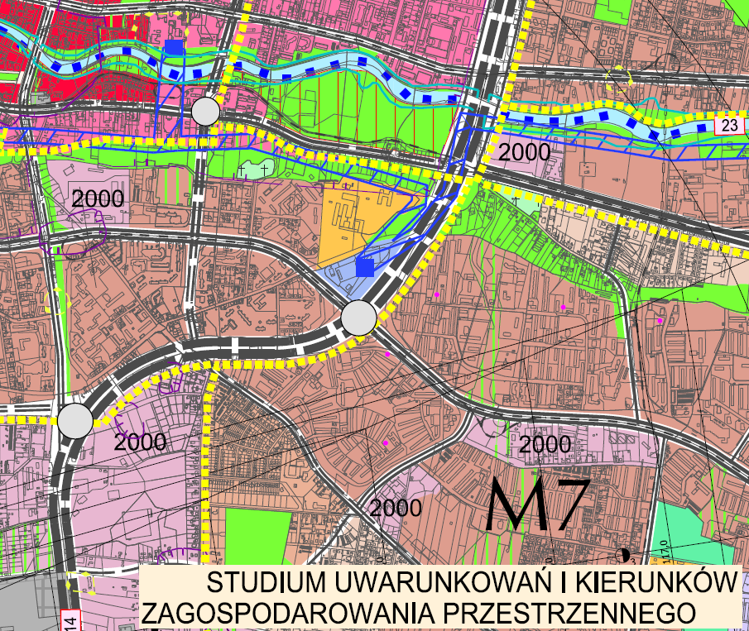
Koncepcje, plany, studia…
W dokumentach planistycznych trasę zaczęto ujmować po wojnie. Korytarz pod trasę na Wzgórzu Wolności wpisano też do miejscowego planu zagospodarowania z lat 70. XX wieku oraz kolejnych studiów uwarunkowań i kierunków zagospodarowania przestrzennego.
www.bydgoszcz.pl www.fb.com/bydgoszczpl

Slide 4
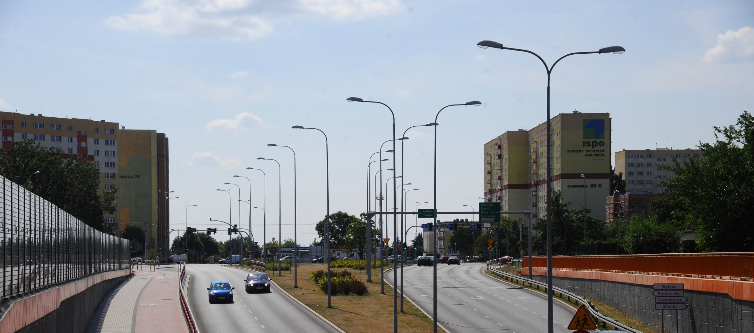
Korytarz pod ważną arterię
Dzięki temu pod trasę zarezerwowano większość niezbędnych terenów. Realizując oba etapy, do wyburzenia przeznaczono tylko kilka budynków.
www.bydgoszcz.pl www.fb.com/bydgoszczpl

Slide 5
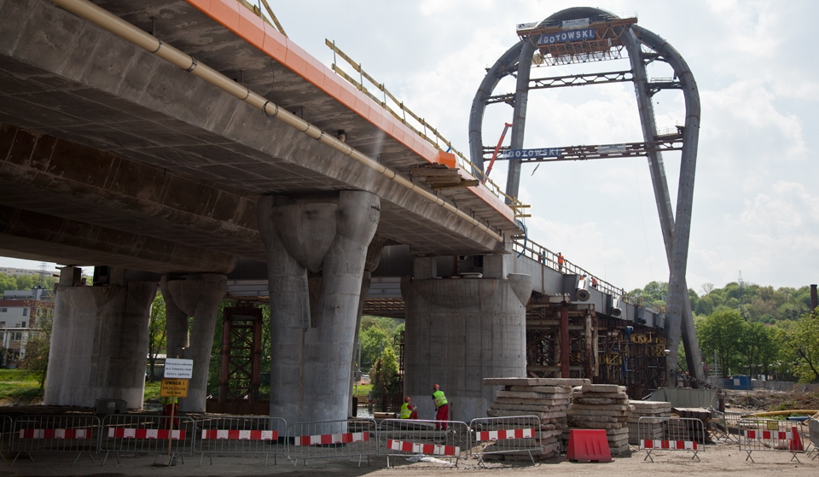
Miliony z UE, ruszyliśmy z budową
W latach 2010-13 trwała budowa I etapu Trasy Uniwersyteckiej pomiędzy ul. Berwińskiego
i Wojska Polskiego. Kosztowała 213 mln zł. Jej kluczowym elementem jest most Uniwersytecki z 70-metrowym pylonem w formie dwóch przenikających się podków. Inwestycję udało się zrealizować przede wszystkim dzięki unijnemu dofinansowaniu w kwocie 93 mln zł.
www.bydgoszcz.pl www.fb.com/bydgoszczpl

Slide 6
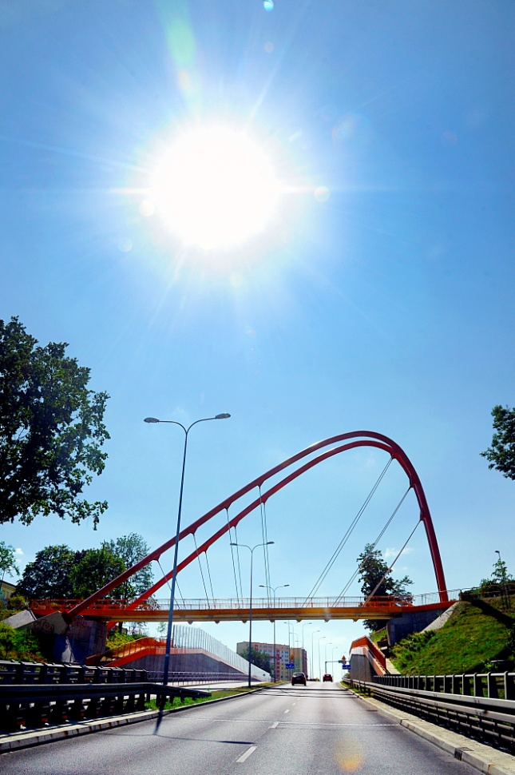
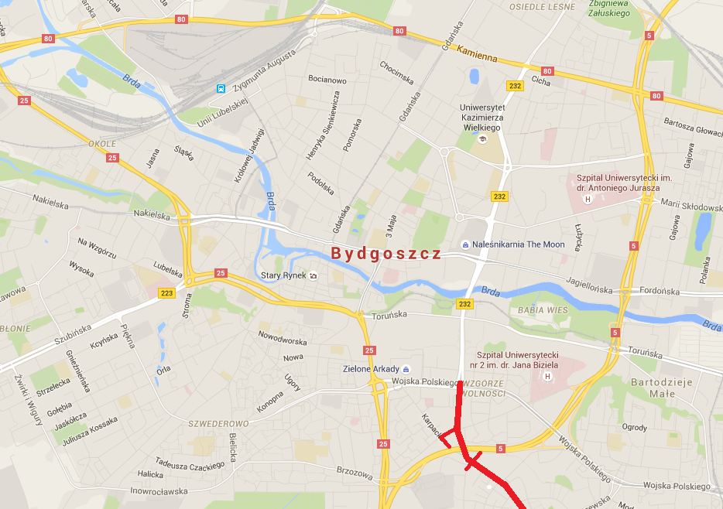
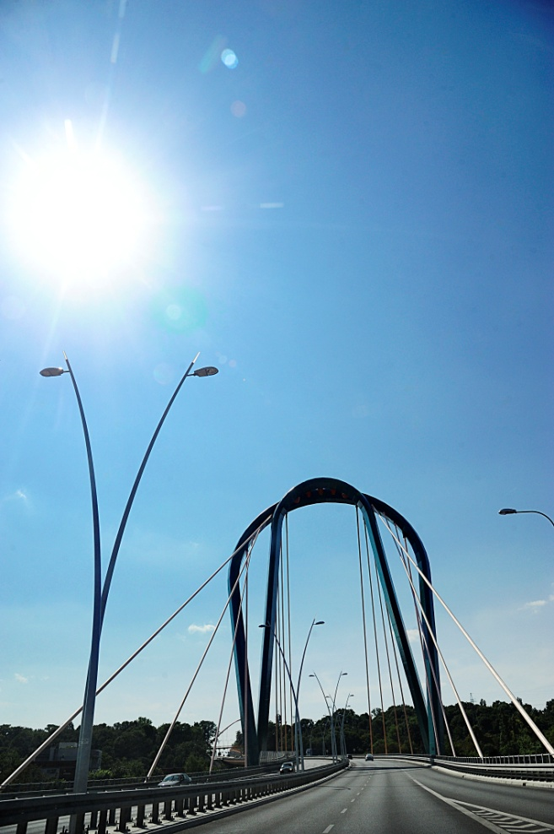
Przygotowania do II etapu
W 2013 roku rozpoczęły się prace nad projektem przedłużenia Trasy Uniwersyteckiej. Na tym etapie przeprowadzono też konsultacje z mieszkańcami. Po nich wprowadzono kilka zmian: dodatkowe parkingi, zatoki autobusowe w rejonie ul. Magnuszewskiej, dłuższe pasy ruchu.
www.bydgoszcz.pl www.fb.com/bydgoszczpl

Slide 7
Bydgoszcz uzyskuje pozwolenie na budowę
W 2016 roku ZDMiKP otrzymał zezwolenie na realizację inwestycji drogowej (ZRID). Rok wcześniej udało się zmienić status drogi. Dzięki zaliczeniu jej do dróg wojewódzkich, zadanie dofinansowane zostanie ponownie z funduszy unijnych na poziomie około 70 %.
www.bydgoszcz.pl www.fb.com/bydgoszczpl

Slide 8
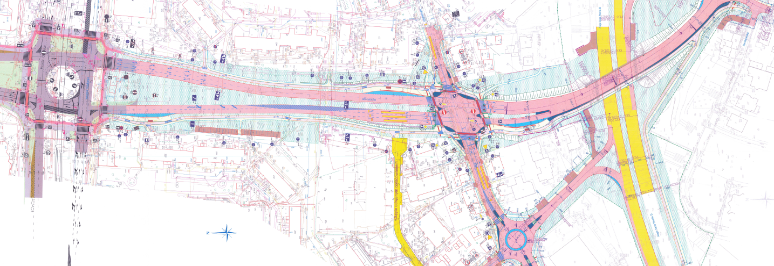
II etap – korzystne zmiany
Wiadukt
Glinki
Trasa Uniwersytecka
Wojska Polskiego
Al. Jana Pawła II
Ujejskiego
Karpacka
Inwestycja zakłada przede wszystkim budowę nowej, blisko 500-metrowej ulicy, łączącej Wojska Polskiego z al. Jana Pawła II i ul. Glinki. Na odcinku od Wojska Polskiego do
ul. Ujejskiego zaprojektowano dwie jezdnie o szerokości 7 m. Obie jezdnie będą posiadać, po swoich zewnętrznych stronach, ścieżki rowerowe i chodniki. Dodatkowo, w tym rejonie zostanie przebudowane skrzyżowanie ul. Ujejskiego z ul. Karpacką. Na jego miejscu zaprojektowano 4-wlotowe rondo. Nad ulicą Jana Pawła II powstanie wiadukt.
www.bydgoszcz.pl www.fb.com/bydgoszczpl

Slide 9
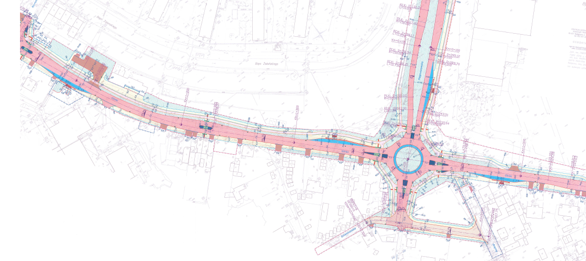
Modernizacja ul. Glinki w pakiecie
Uniwersyteckiej
Ul. Magnuszewska
Ul. Glinki
Ul. Glinki
Zmodernizowana zostanie również ulica Glinki na odcinku od Cmentarnej do skrzyżowania z Magnuszewską, gdzie wybudowane zostanie również 4-wlotowe rondo. Na ul. Glinki powstaną bezpieczne przejścia dla pieszych z azylami.
www.bydgoszcz.pl www.fb.com/bydgoszczpl

Slide 10
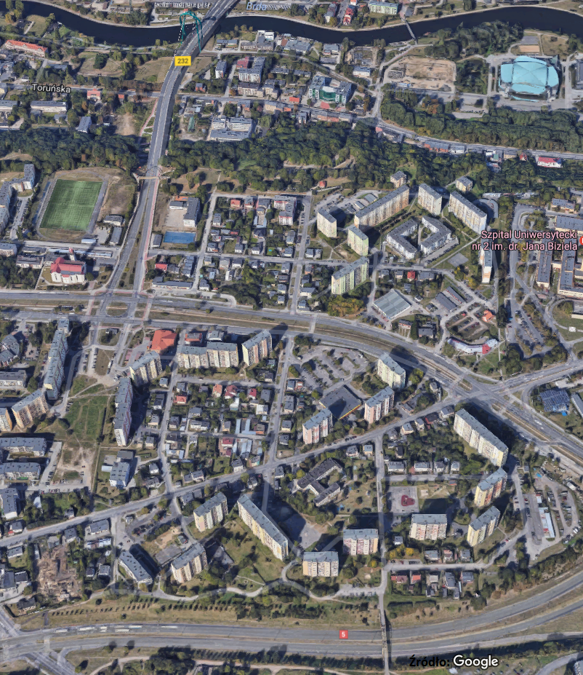
Ważne liczby i fakty
Uniwersyteckiej
Koszt prac budowlanych – 28,5 mln zł
Dofinansowanie unijne – około 70 procent
Długość nowego odcinka – 500 metrów
Długość modernizowanego odcinka ul. Glinki – 1100 metrów
Gwarancja – 8 lat
Termin realizacji – lato 2018 rok
Wykonawca – Przedsiębiorstwo Budowy Dróg i Mostów „Kobylarnia”
Inwestor – Miasto Bydgoszcz (ZDMiKP)
www.bydgoszcz.pl www.fb.com/bydgoszczpl

